Slide 1
ДЕТИ – В АБСОЛЮТНОМ
ПРИОРИТЕТЕ!
Объединение усилий государства и бизнеса
в решении задач
по предотвращению семейного неблагополучия
и социального сиротства

Slide 2
ДЕЯТЕЛЬНОСТЬ ФОНДА
НАПРАВЛЕНИЯ ДЕЯТЕЛЬНОСТИ
Цель – улучшение качества жизни детей с ограниченными возможностями здоровья
Направления деятельности:
1. Целевая помощь тяжелобольным детям
Оплата диагностики, лечения, реабилитации и санаторно-курортного лечения
Приобретение лекарственных средств, оборудования и средств реабилитации
2. Поддержка проектов НКО и госучреждений
Помощь в реализации социально-значимых проектов НКО и государственным учреждениям, направленных на повышение качества жизни детей
3. Школа-интернат «Абсолют»
Строительство и оборудование школы
Обучение и воспитание детей с особенностями развития: детей-сирот и детей, оставшихся без попечения родителей
Оказание медицинской и психосоциальной помощи
Благополучатели фонда - дети и семьи с детьми в трудной жизненной ситуации

Slide 3
ДЕЯТЕЛЬНОСТЬ ФОНДА ЗА 2002 - 2016
ЦЕЛЕВАЯ ПОМОЩЬ ДЕТЯМ
Основные направления целевой помощи | Количество детей, получивших поддержку фонда
Реабилитация | 2006
Консервативное лечение | 1052
Оперативная помощь | 152
Проведение диагностики в ведущих российских и зарубежных клиниках | 93
Оплата медикаментов | 118
Обеспечение техническими средствами реабилитации (ТСР) | 181
Организация санаторно-курортного лечения | 1918
Всего | 5502

Slide 4
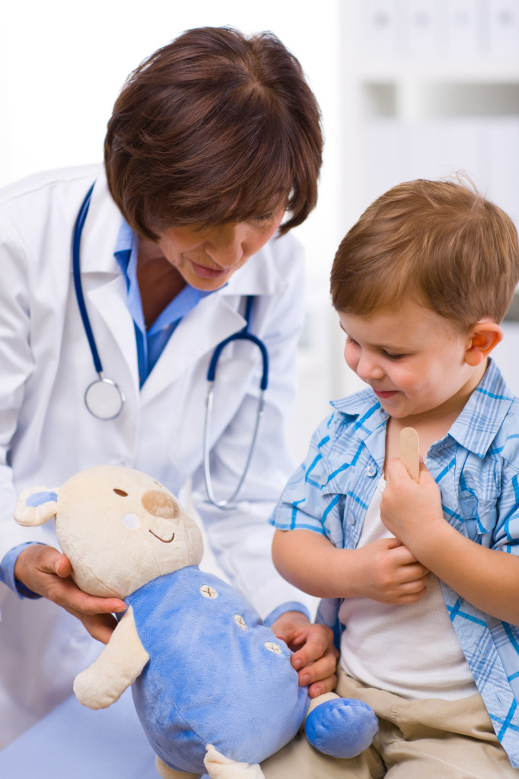
ДЕЯТЕЛЬНОСТЬ ФОНДА ЗА 2002 - 2016
ЦЕЛЕВАЯ ПОМОЩЬ ДЕТЯМ
Основные заболевания подопечных фонда
ДЦП
Поражение центральной нервной системы
Умственная отсталость и задержка психоречевого развития
Заболевания опорно-двигательного аппарата
Нарушение слуха
Черепно-мозговые травмы
Сердечно-сосудистые заболевания
Заболевания желудочно-кишечного тракта
Офтальмологические заболевания
Notes:
На сегодняшний день в Московской области проживает 19,8 тыс. детей с ограниченными возможностями здоровья, из них порядка 15,5 тыс. нуждаются в реабилитационных услугах
Государственная программа «Социальная защита населения Московской области», в рамках которой с 2016 по 2018 год предусмотрено выделение из областного бюджета 40,3 млн. рублей (в 2016 г. – 11,6 млн. руб., в 2017 г. – 14,3 млн. руб., в 2018 г. – 14,3 млн. руб.)
В 2016 году на основании заключённого контракта прошли реабилитацию в полустационарной форме социального обслуживании 127 детей, до конца года в стационарной форме
и в форме обслуживания на дому пройдут ещё 93 ребенка.

Slide 5
ДЕЯТЕЛЬНОСТЬ ФОНДА 2002-2016
ПОДДЕРЖКА ПРОЕКТОВ НКО И ГОСУДАРСТВЕННЫХ УЧРЕЖДЕНИЙ
Направления оказания благотворительной помощи | Количество организаций
Помощь учреждениям здравоохранения (медицинское оборудование, мебель, средства специального назначения, благоустройство территории) | 50
Помощь образовательным учреждениям (строительство и ремонт стадионов и детских спортивных площадок, проведение детских турниров по футболу, спортивная экипировка, оплата санаторно-курортного лечения) | 173
Помощь общественным организациям (закупка стройматериалов, оборудования, финансирование интеграционных лагерей и социально-значимых проектов для детей с ОВЗ, билеты на праздничные представления для детей и многое другое) | 57
Всего | 280

Slide 6
ДЕЯТЕЛЬНОСТЬ ФОНДА 2016
ПОДДЕРЖКА НКО И ГО
Разработка информационно-аналитического портала «Дар»
для семей, воспитывающих детей-инвалидов МО
Программа поддержки проектов совместно с «Фондом поддержки детей, находящихся в трудной жизненной ситуации»
Проведение конкурса социально-значимых проектов для НКО и государственных учреждений, направленных на повышение качества жизни детей, находящихся в трудной жизненной ситуации. На базе учреждений: Филимонковский детский дом-интернат, Коломенский детский дом-интернат, школа «Абсолют» и др.
Программа по профориентации и трудоустройству учащихся и выпускников школ-интернатов МО
Поддержка летних лагерей для детей с ОВЗ

Slide 7
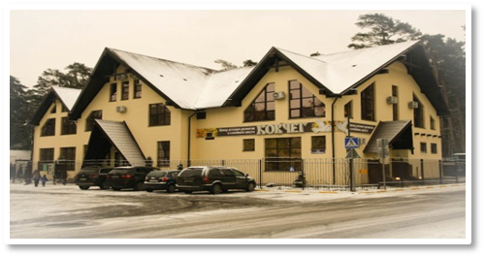
ПАРТНЕРСКАЯ ИНИЦИАТИВА
«ДЕТИ – В АБСОЛЮТНОМ ПРИОРИТЕТЕ!»
Партнерская инициатива по реализации комплексных проектов муниципальных образований Московской области, направленных на развитие ранней помощи и внедрение эффективных технологий социальной реабилитации детей-инвалидов и детей с ограниченными возможностями здоровья.
По результатам конкурсного отбора Фонд поддержки детей и представители БФ «Абсолют-Помощь» определили три муниципалитета:
• Сергиево-Посадский муниципальный район,
• Городской округ Электросталь,
• Городское поселение Кратово Раменского муниципального района
Notes:
Благодаря партнерской инициативе в Московской области поддержаны три комплексных муниципальных проекта, направленных на создание системы ранней помощи и внедрение эффективных технологий социальной реабилитации детей-инвалидов и детей с ОВЗ. Эти проекты были отобраны в рамках стандартных конкурсных процедур, ежегодно организуемых Фондом поддержки детей.
на территории которых уже весной этого года в рамках проекта будут созданы службы ранней помощи и социальной реабилитации семей с детьми-инвалидами и детьми с ОВЗ. Проект «Дети – в абсолютном приоритете!» представляет собой новый формат трехстороннего взаимодействия, которое призвано объединить усилия муниципальных и региональных органов власти, Фонда поддержки детей и БФ «Абсолют-Помощь».
В проекте «Дети – в абсолютном приоритете!» примут участие 10 структурных подразделений администраций муниципальных образований, 15 государственных и муниципальных учреждений соцзащиты, 655 детей с ОВЗ и детей-инвалидов, а также дети из социального окружения, родители, опекуны, попечители, представители некоммерческих организаций и волонтеры.

Slide 8
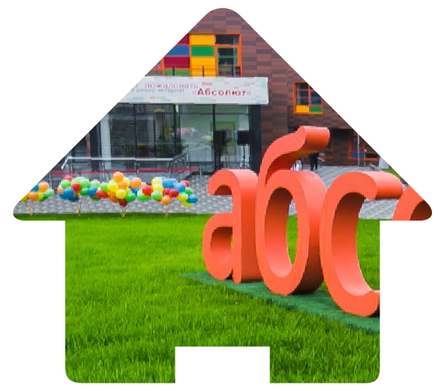
ШКОЛА-ИНТЕРНАТ «АБСОЛЮТ»
ПРОГРАММА КОМПЛЕКСНОГО РАЗВИТИЯ
Улучшение качества жизни ребенка с ОВЗ: медицинское, психологическое, социальное сопровождение, образование и внеурочная деятельность
Выявление индивидуальных потребностей и возможностей ребенка
Реализация инновационных программ на базе школы «Абсолют» и тиражирование опыта
Создание комплексной системы сопровождения учащихся, семей и выпускников
Максимальная интеграция ребенка
в общество
99 УЧАЩИХСЯ
3-7 лет - 8 детей
7-12 лет - 52 ребёнка
12-15 лет - 21 ребёнок
15-18 лет - 18 детей
3 детей-сирот живут в школе
78 в приемных семьях
18 детей живут с родителями

